Slide 1
About
Nagios

Slide 2
INDEX
① 필수 패키지 설치 및 구축
② Nagios Server 설치 및 시작
③ Windows Server 2012 모니터링
④ PnP4 Nagios

Slide 3
실습자
CentOS 7
SERVER
Nagios
시연자
실습자
모니터링
CentOS 7
Client
WinServer
2012

Slide 4
① 필수 패키지
설치 및 구축
# 방화벽 해제
# DNS 설치
# DNS 확인
# DNS 시작
# DNS 기본 설정
# PC와 VMware DNS 설정
# Apache Server 설치
# Apache Server 설치 확인 및 설정
# Apache Server 시작
# php 설치 및 사용
# Apache Server 접속

Slide 5
# 방화벽 해제
# systemctl stop firewalld
# systemctl disable firewalld
# gedit /etc/selinux/config
// 방화벽 실행 중지
// 방화벽 자동 실행 삭제
// selinux config 파일 수정
SELINUX=enforcing -> disabled

Slide 6
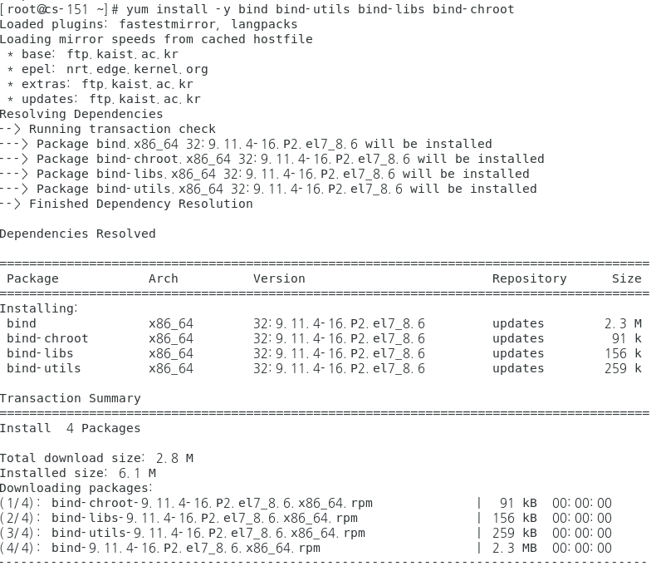
# DNS 설치
# yum install –y bind bind-libs bind-utils bind-chroot

Slide 7
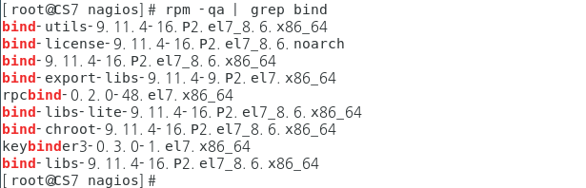
# DNS 확인
# rpm –qa | grep bind
Notes:
Rpm 으로 확인 ( 없는 사람만 설치 할 것 )

Slide 8
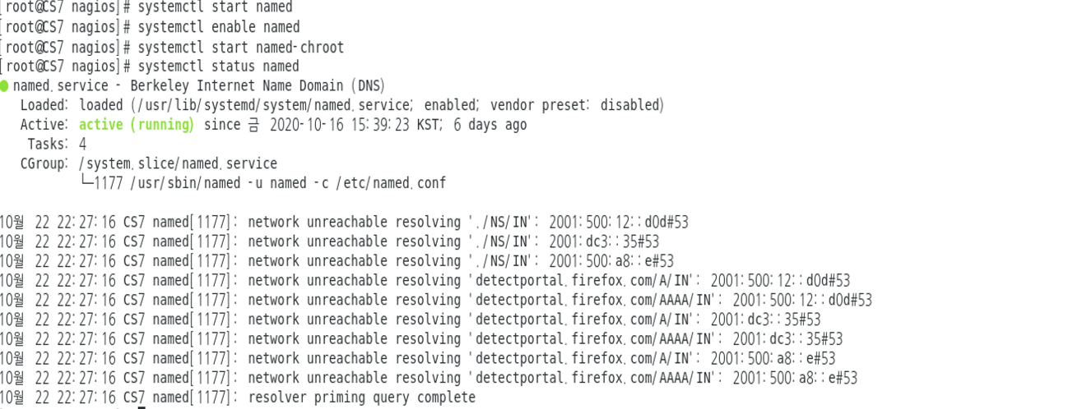
# DNS 시작
# systemctl start named
# systemctl enable named
# systemctl status named
# systemctl start named-chroot
# systemctl enable named-chroot
# systemctl status named-chroot
// DNS 시작
// DNS 자동 실행 설정
// DNS 실행 확인
// DNS 보안 시작
// DNS 보안 자동 실행 설정
// DNS 보안 실행 확인

Slide 9
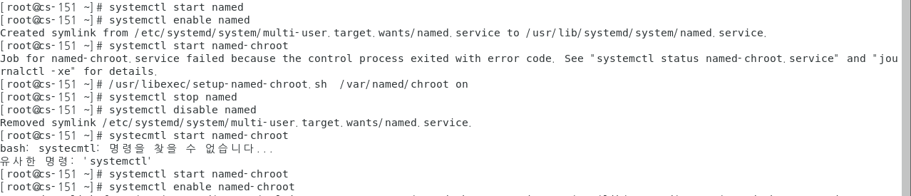
+ named-chroot 오류
# systemctl stop named
# systemctl disable named
# /usr/libexec/setup-named-chroot.sh /var/named/chroot on
# systemctl start named-chroot
# systemctl enable named-chroot
// named 실행 중단
// named 자동 실행 삭제
// /usr/libexec/setup-named-chroot.sh /var/named/chroot on 입력
// named-chroot 보안 시작
// named-chroot 보안 자동 시작 설정
[ 그림 1 ]

Slide 10
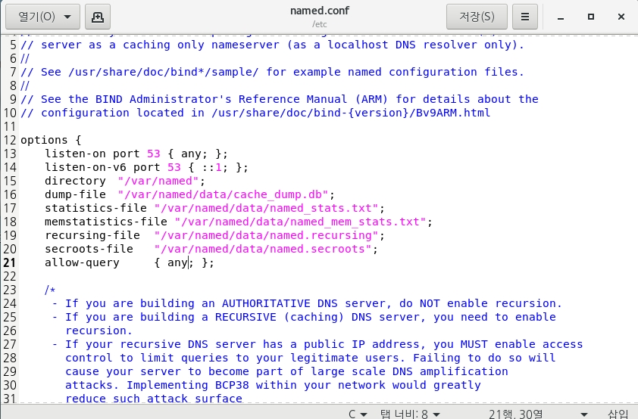
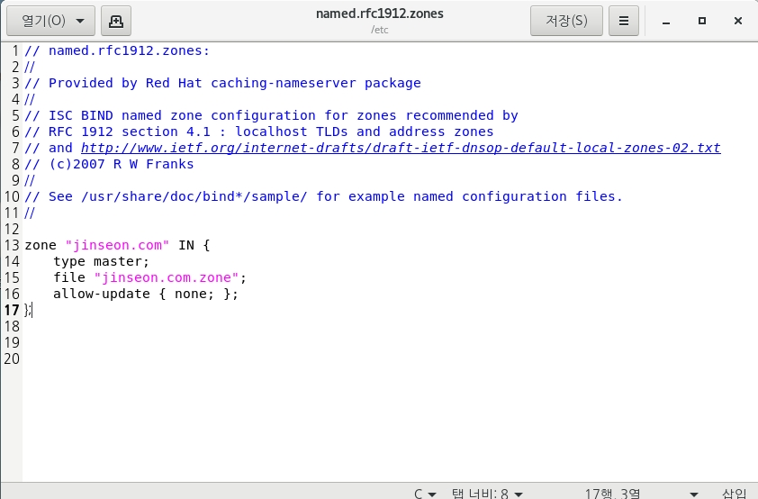
# DNS 기본 설정1
# gedit /etc/named.conf
# gedit /etc/named.rfc1912.zones
[ 그림 1 ]
// 13번줄, 21번줄에 localhost를 any로 변경
// [그림 2]을 참조하여 작성
[ 그림 1 ]
zone “원하는 도메인 주소“ IN {
.
file “원하는 도메인 주소.zone”;
.
}
[ 그림 2 ]

Slide 11
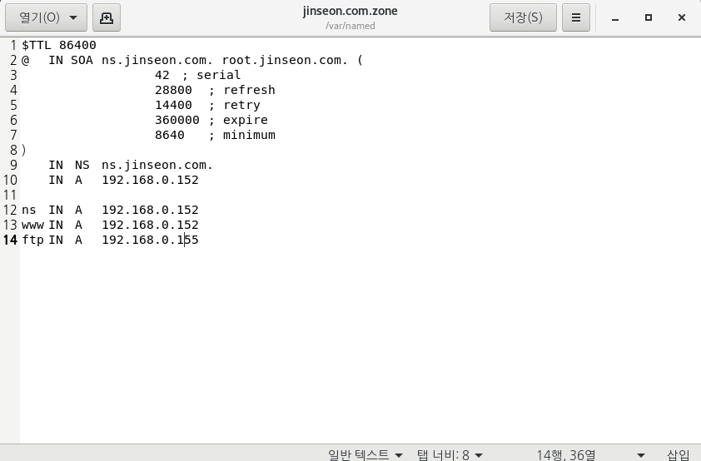
`
# DNS 기본 설정2
# ls /var/named/chroot/var/named
# cd /var/named/chroot/var/named
# pwd
# cp named.localhost 도메인.zone
# gedit 도메인.zone
# chown root.named 도메인.zone
# chmod 640 도메인.zone
# ls -al
// 파일 확인
// /var/named/chroot/var/named
// 현재 위치 확인
// named.localhost를 도메인.zone파일로 복사
// [그림 2]를 참조하여 작성
// 도메인.zone 소유권 변경
// 도메인.zone 권한 변경
// 권한 변경 확인
[ 그림 2 ]

Slide 12
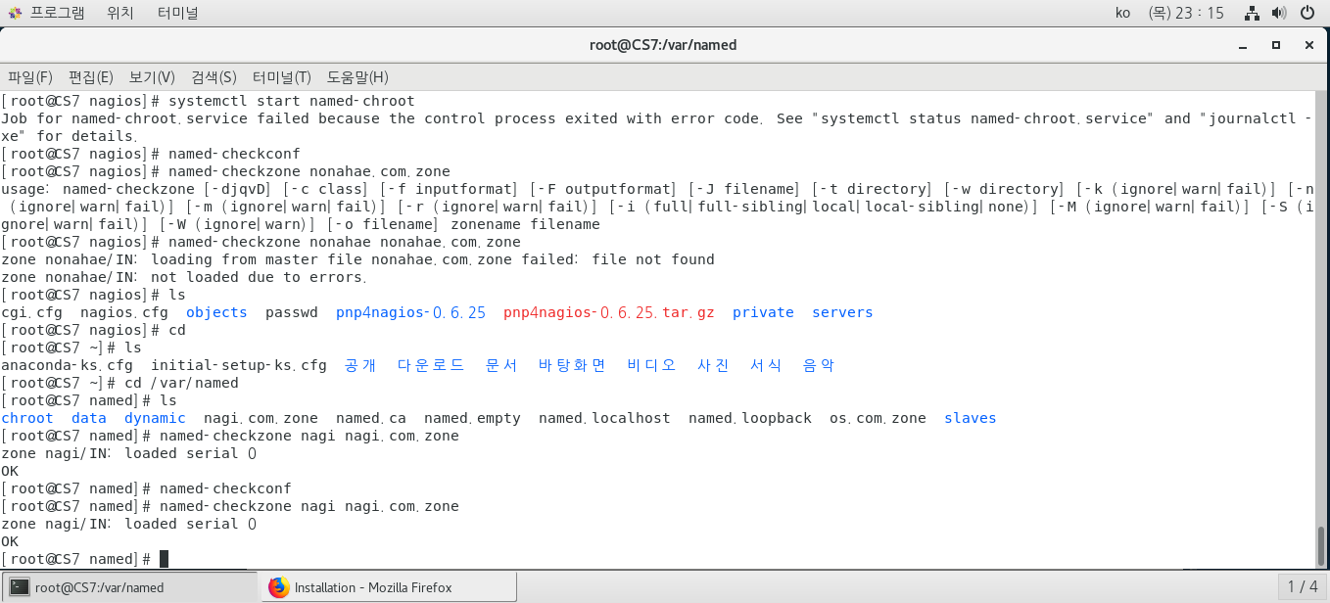
`
# DNS 기본 설정3
# named-checkconf
# named-checkzone [도메인명] [도메인].zone
// 문법 오류 확인
// 도메인.zone 파일 문법 오류 확인
# systemctl restart named
# host www.[도메인]
// DNS 재시작
// DNS 설정 확인

Slide 13
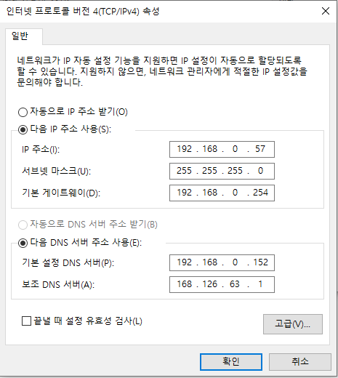
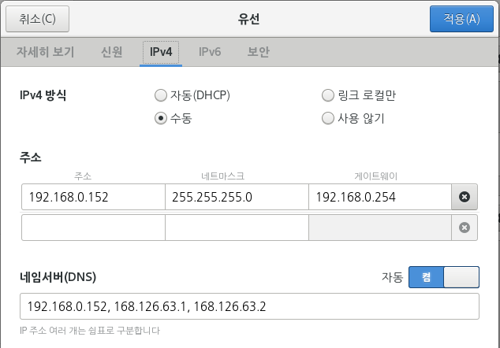
# PC와 VMware DNS 설정
PC
VM
Notes:
도메인 ip 확인 해보기 (nslookup)

Slide 14
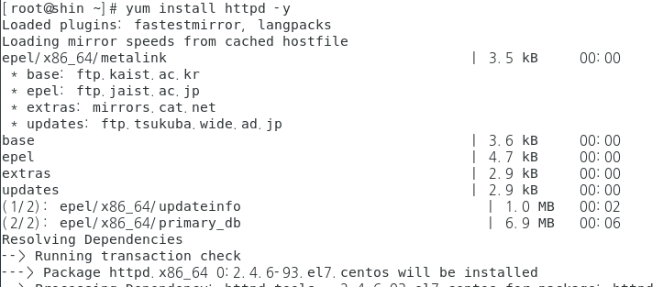
# Apache Server 설치
# yum install –y httpd

Slide 15
# Apache Server 설치 확인 및 설정
# rpm –qa | grep httpd
# ls -l /etc/httpd
# ls –l /var/www
# ls /var/log/httpd
# gedit /etc/httpd/conf/httpd.conf
// 설치 확인
// Apache Server의 설정 파일 위치한 디렉토리 확인
// Apache Server가 브라우저상 인식할 데이터가 저장될 디렉토리
// Apache Server의 로그 파일이 저장된 디렉토리
// 기본 설정
// 재시작
31 ServerRoot “/etc/httpd” 확인
42 Listen 확인
86 ServerAdmin root@이메일 주소: 문제 발생시 Apache Server가 보낼 메일 주소
95 ServerName [도메인 주소 or IP 주소] 로 변경, 주석 삭제
119 DocumentRoot “/var/www/html” 확인
164 DirectoryIndex index.html index.php 로 index.php 추가
182 ErrorLog “logs/error_log” 확인
217 CustomLog “logs/access_log” combined 확인

Slide 16
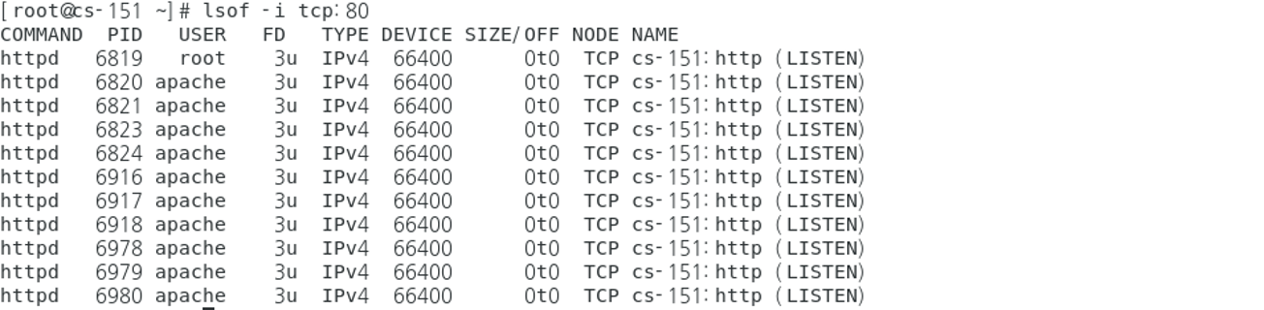
# Apache Server 시작
# systemctl start httpd
# systemctl enable httpd
# systemctl status httpd
# lsof –i tcp:80
# netstat –natlp | grep httpd
# httpd –v
// 만약 시작이 안되면 기본 설정을 초기화하고 Apache Server 를 시작한다. php를 먼저 설정해준 뒤, Apache 기본 설정을 재설정한 후 재시작한다.
// httpd 자동 시작 설정
// httpd 상태 확인
// lsof 명령을 통해 80번 포트를 확인하면, Apache Server 가 http 서비스를 제공하는지 확인 가능하다.
//httpd 통신 확인
// Apache Server 버전 확인
[ 그림 2 ]
[ 그림 2 ]

Slide 17
# php 설치 및 사용
# yum install php php-peer –y
# rpm –qa | grep php
# gedit /var/www/html/index.php
# gedit /etc/php.ini
# systemctl restart httpd
# ls –l /etc/httpd/conf.d/php.conf
# ls –l /etc/httpd/conf.modules.d/10-php.conf
# ls –l /etc/httpd/modules/libphp5.so
// php 패키지와 php-pear 패키지(재사용 구성 요소 지원) 설치
// php 설치 확인
// php의 테스트를 위해 index.php 파일을 생성, php의 정보를 출력하는 함수를 작성한다.
// 시간대 설정
// Apache Server 재시작
<?php
phpinfo();
?>
878 date.timezone = Asia/Seoul 로 변경
index.php
php.ini
Notes:
.ini???0

Slide 18
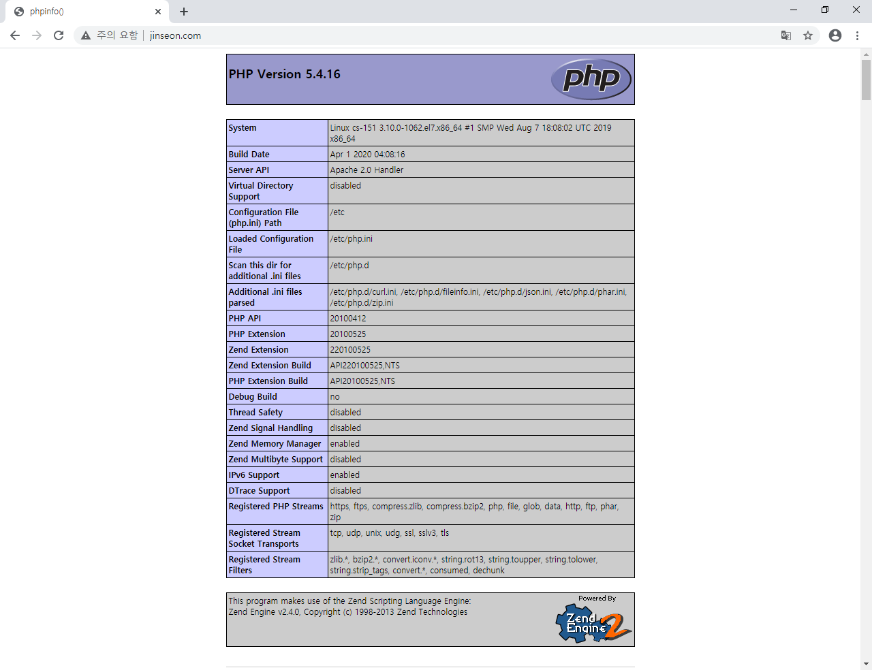
# Apache Server 접속

Slide 19
`
+ 권한 변경
# chown root.root test.txt
# chmod 744 test.txt
# umask
// chown [소유주].[그룹명] [파일명]
// 소유권 변경
// chmod
// 권한 변경
// 권한 변경

Slide 20
② Nagios Server 설치 및 시작
# Nagios Server 설치 및 확인
# Nagios 서비스 시작
# Nagios 서비스 확인
# Nagios 오류 확인
# Nagios 접속
# Nagios Server 설정
# Nagios ping 확인
# Nagios 서비스 추가

Slide 21
# Nagios Server 설치 및 확인
# yum install –y gcc glibc glibc-common gd gd-devel make net-snmp openssl-devel xinetd unzip
# cat /var/www/html/index.php
# yum install -y nagios nagios-plugins-all
# rpm –qa | grep nagios
// Nagios Server 설치 전 필요한 패키지들을 설치
// php 파일 확인
// Nagios Server와 플러그인 설치
// 설치된 Nagios와 플러그인 확인
Notes:
수정 부탁드립니다

Slide 22
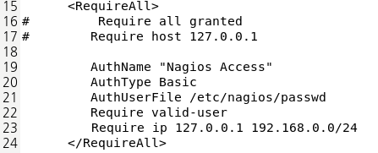
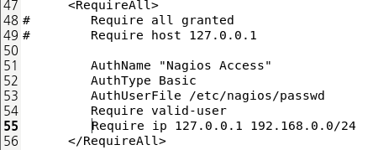
# Nagios Server 설치 및 확인
# htpasswd /etc/nagios/passwd nagiosadmin
New password: 123456
Re-type new password: 123456
Updating password for user nagiosadmin
# cat /etc/nagios/passwd
# gedit /etc/httpd/conf.d/nagios.conf
// htpasswd를 사용하여 Nagios 관리자를 생성하고 그 정보를 passwd 파일에 저장한다.
패스워드 입력, 패스워드 재입력
패스워드 업데이트, 관리자의 정보는 Nagios를 웹으로 접속할 때 사용한다.
// 해시 함수 MD5로 암호화되어 저장된 패스워드 확인
// nagios.conf 에서 IP 주소를 지정하여, 이 네트워크에서 정의된 사용자만 웹에서 접속 가능 하다.
+
+

Slide 23
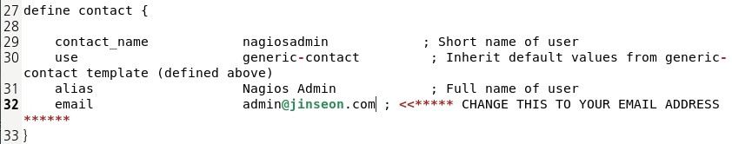
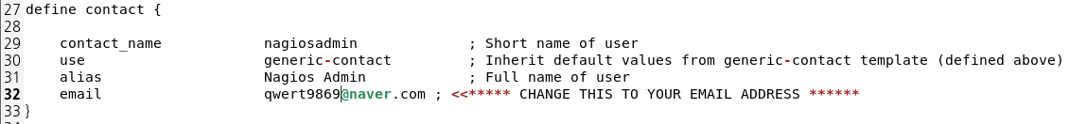
# Nagios Server 설치 및 확인
# gedit /etc/nagios/objects/contacts.cfg
# systemctl restart httpd
// email [이메일 주소] -> Apache Server가 보내는 알림을 받을 이메일 주소 입력
// Apache Server 재시작

Slide 24
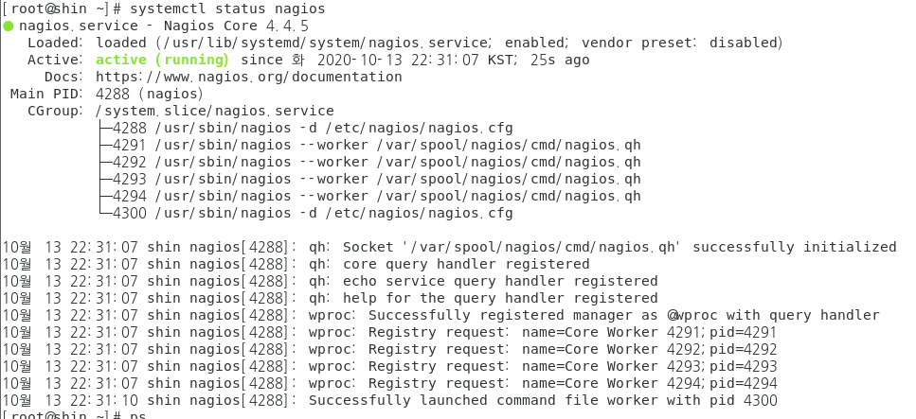
# Nagios 서비스 시작
# systemctl start nagios
# systemctl enable nagios
# systemctl status nagios

Slide 25
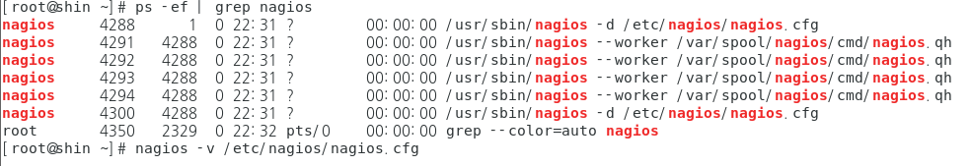
# Nagios 서비스 확인
# ps –ef | grep nagios
Notes:
Ps –ef | grep

Slide 26
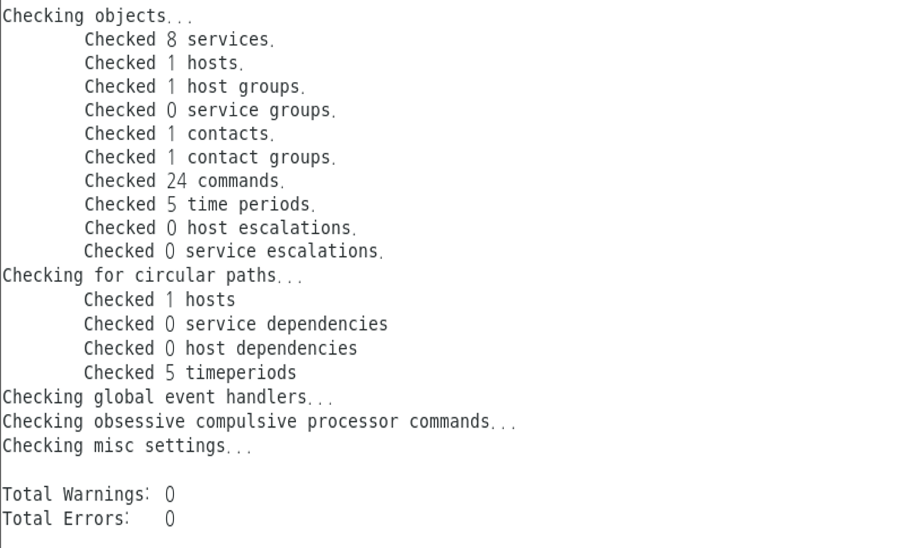
# Nagios 오류 확인
# nagios -v /etc/nagios/nagios.cfg
# ls –l /var/log/nagios
Notes:
수정 필요

Slide 27
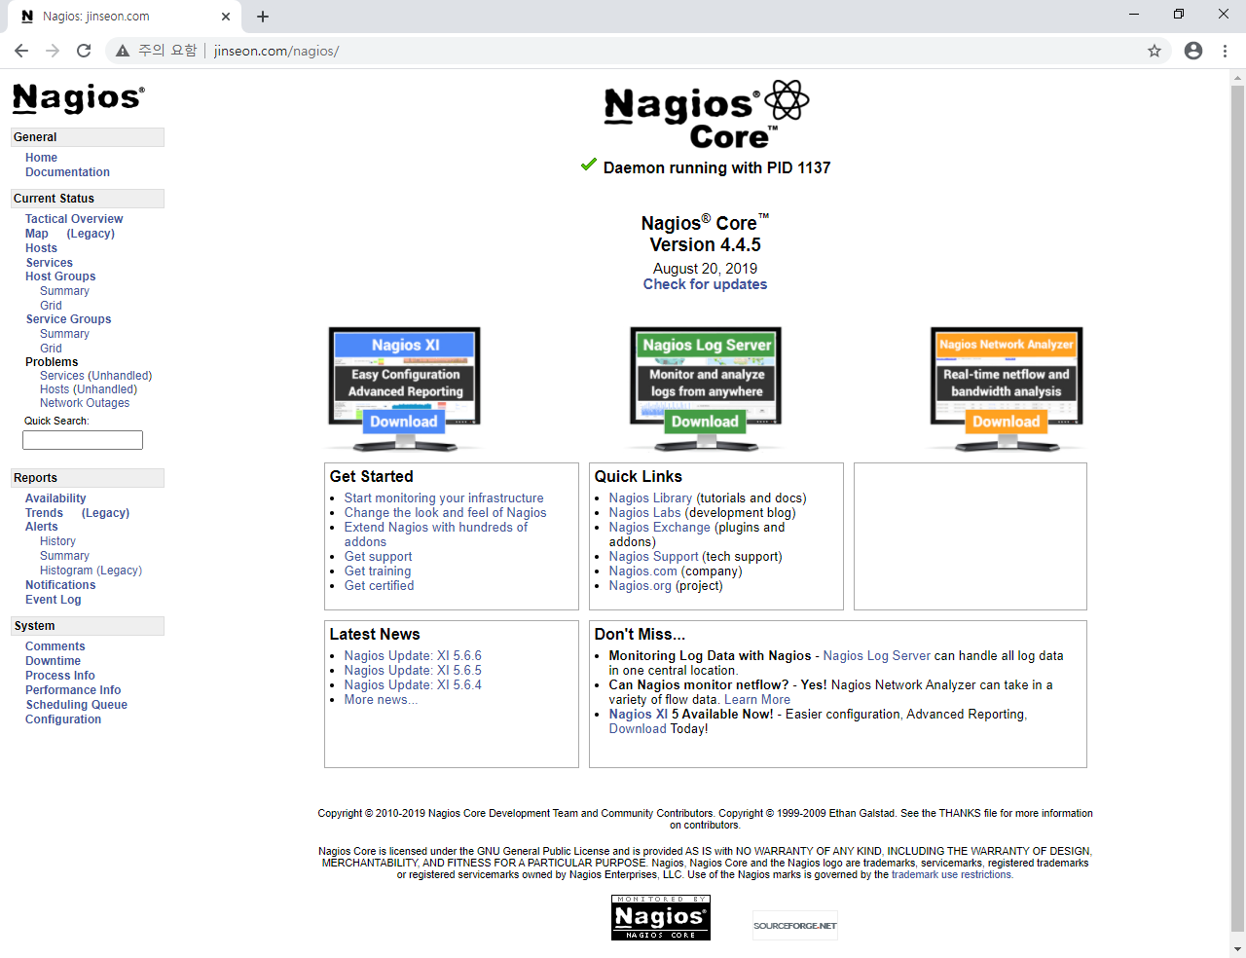
# Nagios 접속
nagiosadmin 123456
Notes:
포비든 -> ip 설정 제대로 했는지 확인 gedit /etc/httpd/conf.d/nagios.conf

Slide 28
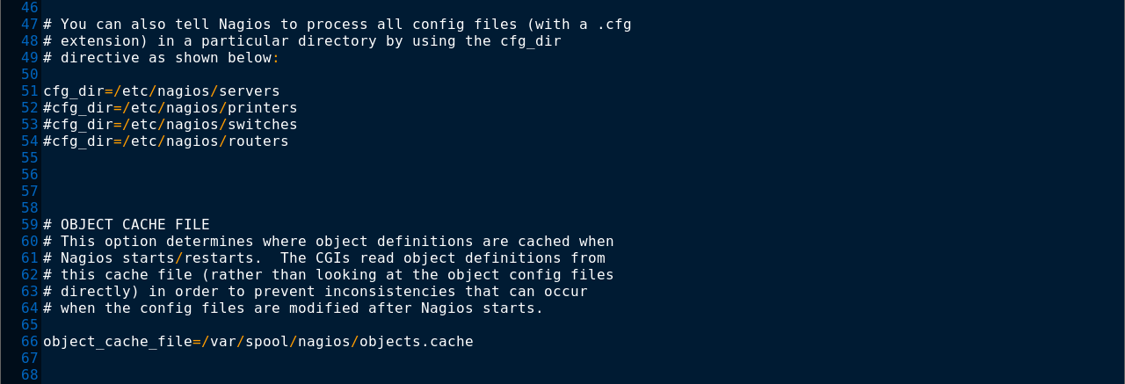
# Nagios Server 설정
# gedit /etc/nagios/nagios.cfg
[ 51 line ]
cfg_dir=/etc/nagios/servers 의 주석(#)을 제거하여 활성화한다.
[ 52 – 56 line ]
다른 활성화된 구문의 앞에 #을 붙여 주석처리, 비활성화한다.

Slide 29
# Nagios Server 설정
# mkdir /etc/nagios/servers
# chgrp nagios /etc/nagios/servers
# chmod 750 /etc/nagios/servers
# ls –l /etc/nagios/servers
// server 관련 디렉토리 생성
// 그룹 소유권 nagios로 변경
// 그룹에 읽기 및 실행 권한 부여
// 변경 확인

Slide 30
# Nagios Server 설정
# gedit /etc/nagios/servers/slave.cfg
# systemctl restart nagios
// slave.cfg 파일 생성
define host {
use linux-server
host_name CentOS7
alias Linux Host
address 모니터링 대상 IP
}
define service {
use generic-service
host_name CentOS7
service_description ping
check_command check_ping!100.0,20%!500.0,60%
}

Slide 31
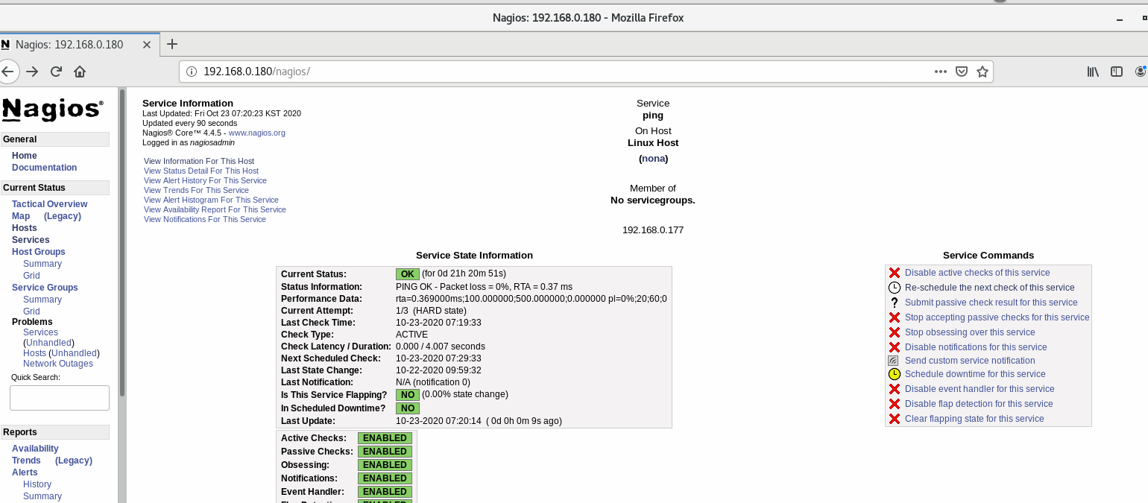
# Nagios ping 확인
Re-schedule the next check of this service 버튼 클릭

Slide 32
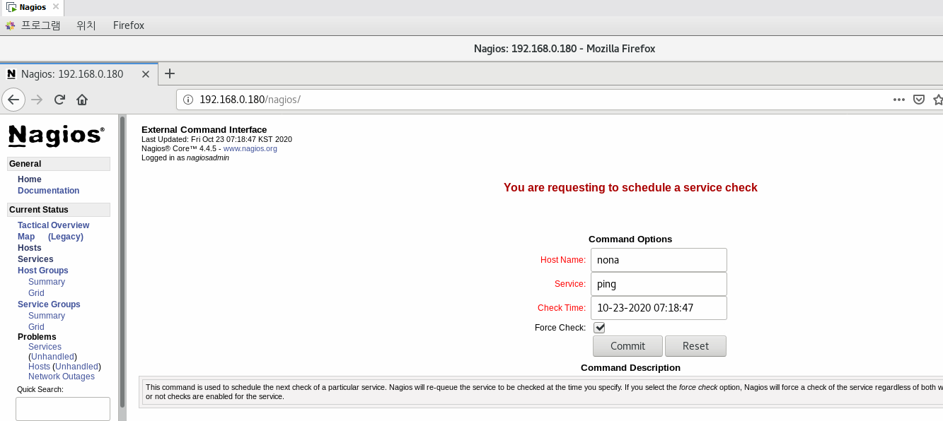
# Nagios ping 확인
Commit 버튼 클릭

Slide 33
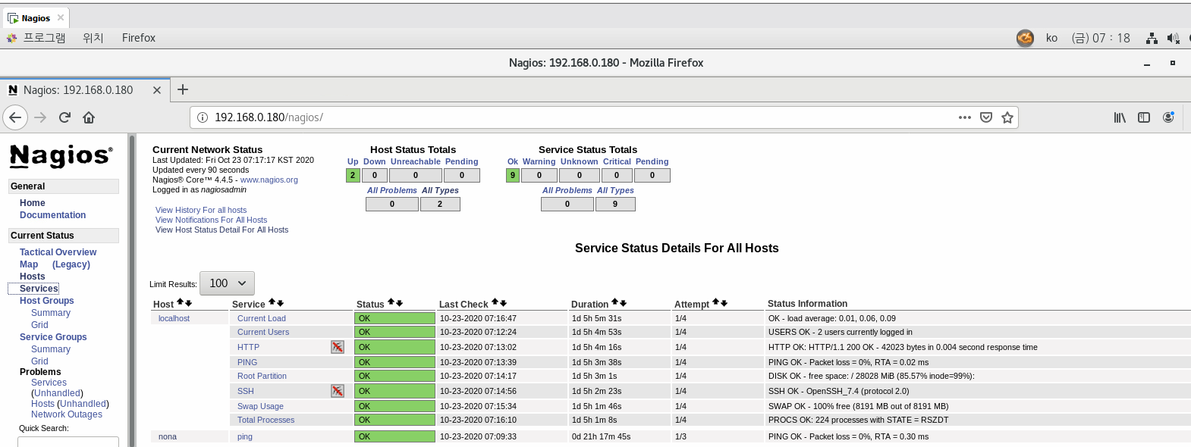
# Nagios ping 확인

Slide 34
# Nagios 서비스 추가
# gedit /etc/nagios/servers/slave.cfg
# systemctl restart nagios
// slave.cfg 파일 하단 추가
define service {
use generic-service
host_name CentOS7
service_description Apache Webserver Status
check_command check_http
}

Slide 35
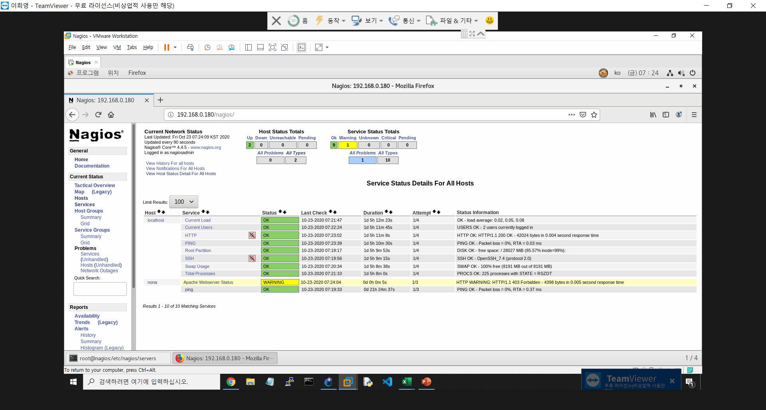
# Nagios 서비스 추가

Slide 36
④ Windows Server 2012 모니터링
# NS Client++ 설치 세팅
# NS Client++ 설치
# Nagios Server 설정
# Nagios 모니터링 확인

Slide 37
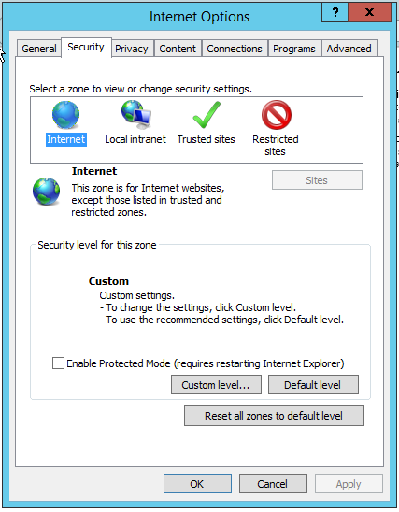
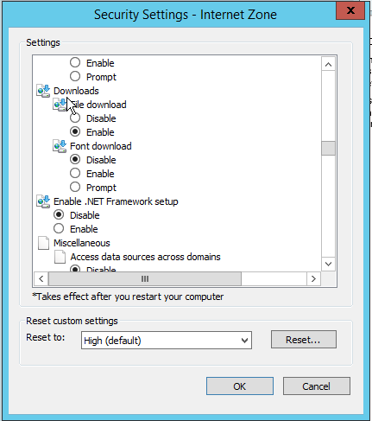
# NS Client++ 설치 세팅
Internet Explorer >> 우측 상단 설정 클릭 >> 인터넷 옵션 >> Security
>> Custom level .. >> Downloads – File download Enable 변경

Slide 38
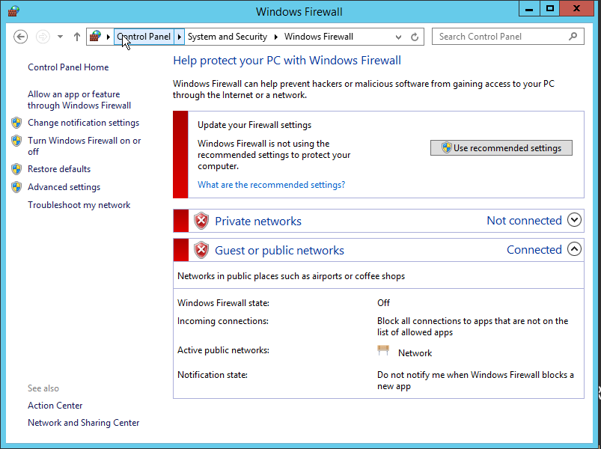
# NS Client++ 설치 세팅
Internet Explorer >> 우측 상단 설정 클릭 >> 인터넷 옵션 >> Security
>> Enable Protected Mode 체크 박스 해제, Firewall 해제

Slide 39
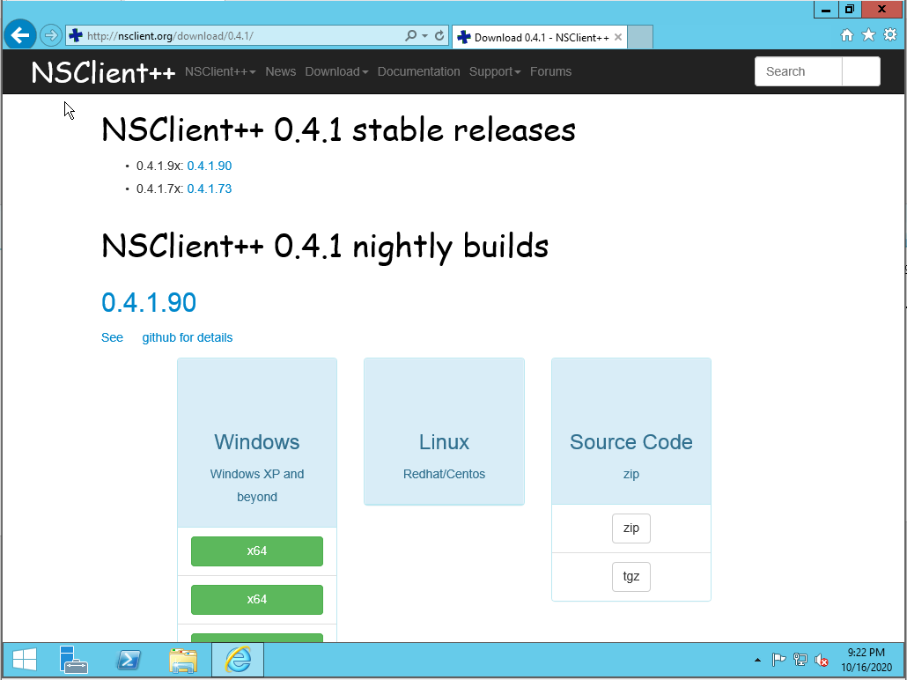
# NS Client++ 설치
http://nsclient.org/download/0.4.1/ 에서 NS Client ++ 0.4.1 다운로드

Slide 40
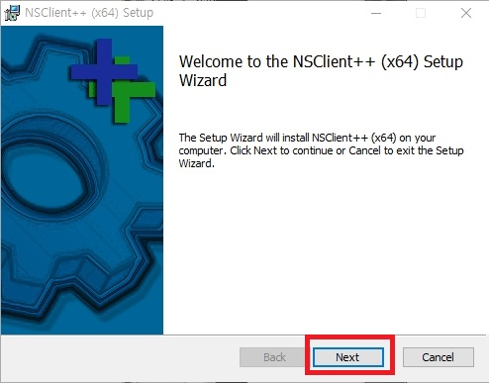
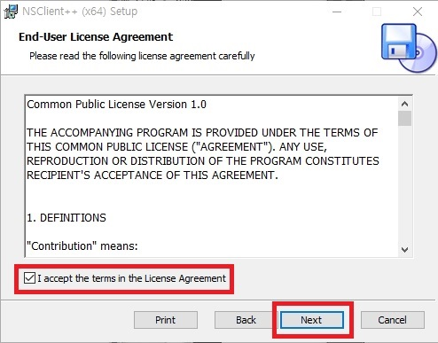
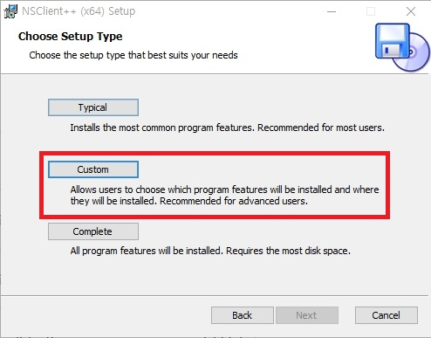
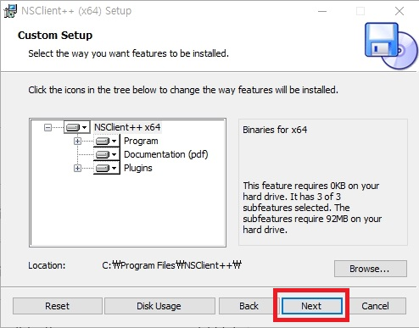
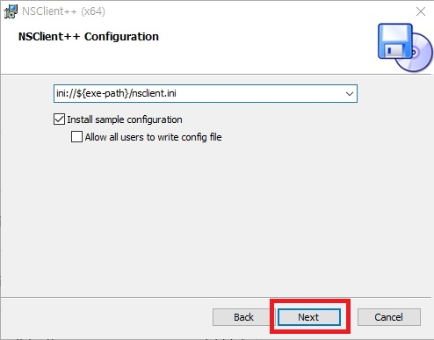
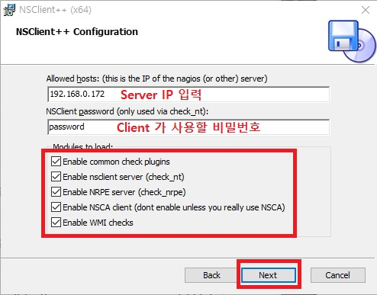
# NS Client++ 설치

Slide 41
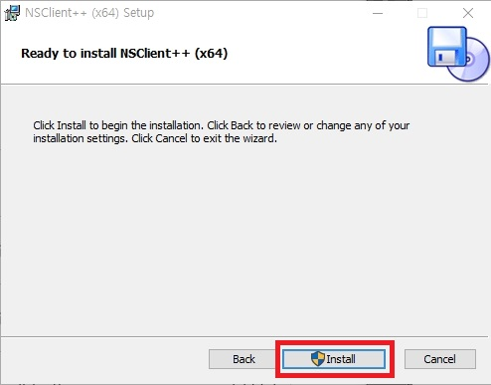
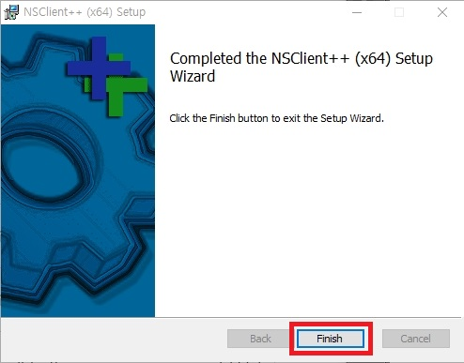
# NS Client++ 설치

Slide 42
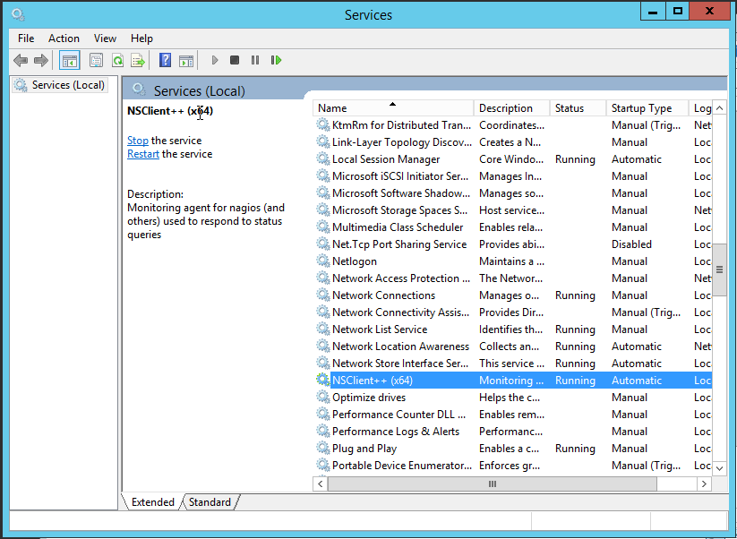
# NS Client++ 설치
설치 완료 후, Windows >> Administrative Tools >> Serveices 로 들어가서 NS Client++ >> 우클릭 >> 속성으로 정보를 확인한다.

Slide 43
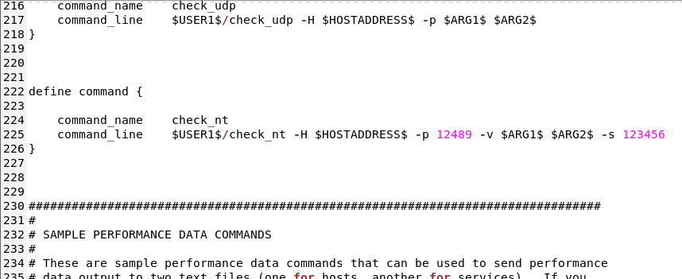
# Nagios Server 설정
# gedit /etc/nagios/objects/commands.cfg
command line 마지막에 –s password를 추가한다.
여기서 password는 NS Client++ 설치 시 입력한 client 비밀번호이며, 윈도우 서버 접속 시에 사용할 패스워드이다.

Slide 44
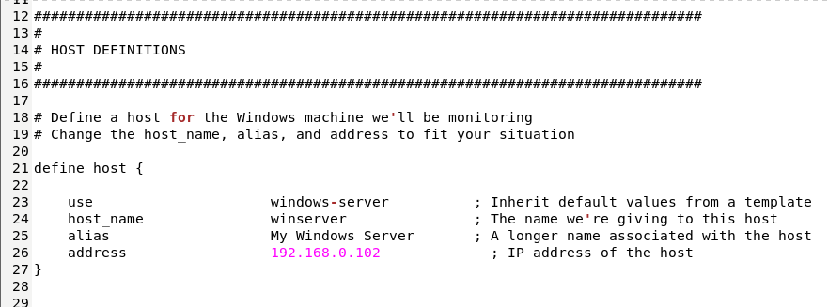
# Nagios Server 설정
# cp /etc/nagios/objects/windows.cfg /etc/nagios/servers/winserver.cfg
# gedit /etc/nagios/servers/winserver.cfg
윈도우 서버 모니터링을 위해 사용할 winserver.cfg 파일로 windows.cfg 파일을 복사한다.
winserver.cfg를 열어 host_name과 IP주소를 정의한다.
Notes:
# mkdir /etc/nagios/servers -> 만들기

Slide 45
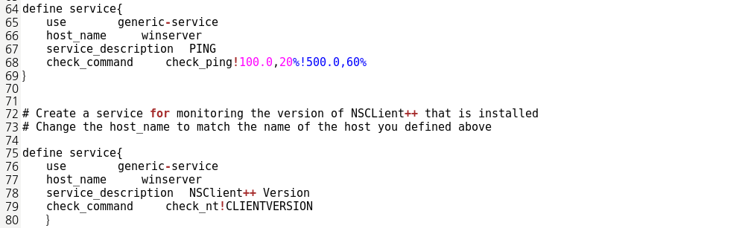
# Nagios Server 설정
[ 64-69 line ] 에 추가
define service{
use generic-service
host_name winserver
service_description PING
check_command check_ping!100.0,20%!500.0,60%
}
Notes:
Command 훨씬 많음

Slide 46
# Nagios Server 설정
[ 75-80 line ] 에 추가
define service{
use generic-service
host_name winserver
service_description NSClient++ Version
check_command check_nt!CLIENTVERSION
}
# systemctl restart nagios
Notes:
Command 훨씬 많음

Slide 47
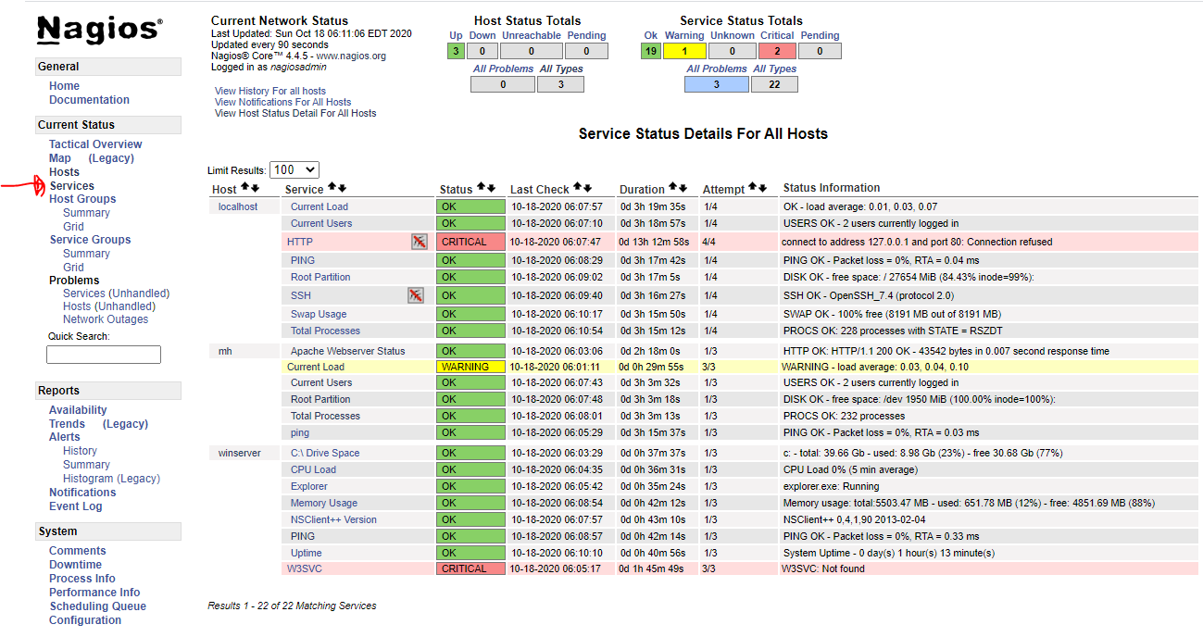
# Nagios 모니터링 확인
브라우저로 돌아가 확인하면 서비스들이 추가되어 상세한 정보를 확인 가능하다.

Slide 48
⑤ PnP4
Nagios
# PnP4Nagios
# PnP4Nagios 설치
# PnP4Nagios 설정

Slide 49
# PnP4Nagios 설치
# yum install –y rrdtool Perl-Time-HiRes rrdtool-perl php-gd
# wget http://sourceforge.net/projects/pnp4nagios/files/PNP-0.6/pnp4nagios-0.6.25.tar.gz
# tar xvfz pnp4nagios-0.6.25.tar.gz
# ls
# cd pnp4nagios-0.6.25
# ./configure
# make all; make fullinstall
// pnp4nagios 를 사용하기 위해 필요한 패키지 설치
/* pnp4nagios-0.6.25.tar.gz 파일 다운로드
wget 이란 ? Web Get 의 약자로 웹브라우저에서 파일을 다운로드한다는 뜻이다. */
// tar.gz 파일은 윈도우 .zip 파일과 같다. 압축 해제
// 해제 확인
// 해제한 디렉토리로 이동
// 회사에서 제공하는 자동 설정 스크립트이다. 7104 줄 명령어 치고 싶지않으면 실행.
// makeFile 에 정의된대로 자동 컴파일
Notes:
여기서부터 수정하세요!
Cd/pnp4nagios/ -> 이동한 후 실행

Slide 50
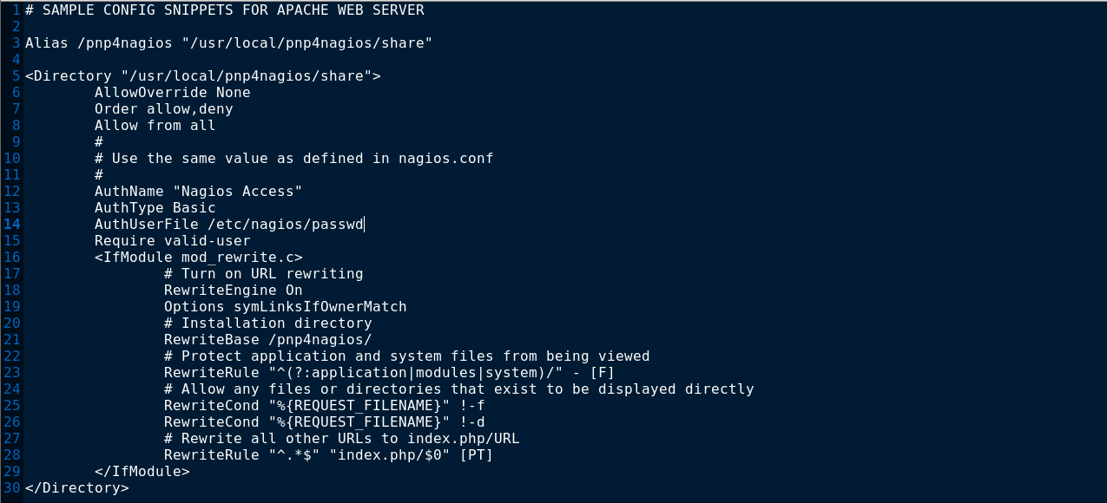
# PnP4Nagios 설정
# gedit /etc/httpd/conf.d/pnp4nagios.conf
AuthUserFile /etc/nagios/passwd 로 수정합니다.
Notes:
여기서부터 수정하세요!
AuthUserFile /etc/nagios/passwd 로 수정

Slide 51
# PnP4Nagios 실행
# service npcd start
# chkconfig –-add npcd
# chkconfig –-level 35 npcd on
// npcd(pnp4nagios) 데몬 시작
// 서비스 추가 = systemctl enable
// 레벨 3,5로 데몬 시작
Notes:
여기서부터 수정하세요!

Slide 52
# PnP4Nagios 확인
# service npcd status
# ps –ef | grep npcd
# systemctl restart httpd
// npcd 상태를 확인합니다.
// npcd 가 정상적으로 프로세스로 올라갔는지 확인합니다.
// 웹서버를 재시작합니다.
Notes:
여기서부터 수정하세요!

Slide 53
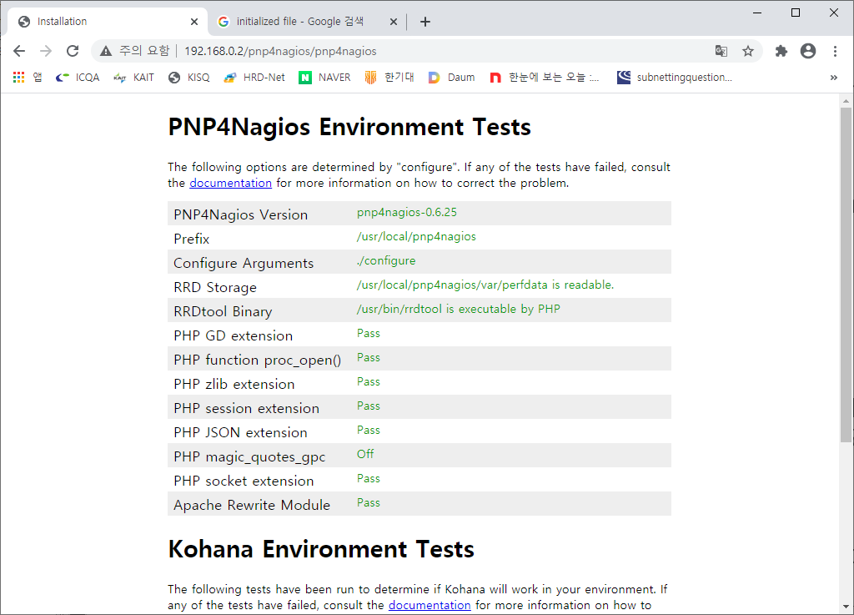
# PnP4Nagios 접속
// 주소창에 192.168.0.78(웹서버주소)/pnp4nagios/pnp4nagios
/* 처음에 설정한 인증 파일을 /etc/nagios/passwd 로 설정했기에
nagios 서버 관리자 계정으로 접속 ex) nagiosadmin 1234
Notes:
여기서부터 수정하세요!

Slide 54
# PnP4Nagios 설정
# cd /usr/local/pnp4nagios/share
# mv install.php install.php.ori
# ls
// 접속한 뒤 아래쪽으로 내려보면 초록색으로 문구가 보입니다.
// 설치 목적으로 사용된 install.php 파일을 더 이상 필요하지 않기에 변경하라는 문구입니다.
// /usr/local/pnp4nagios/share 디렉터리로 이동합니다.
// install.php 파일을 install.php.ori 파일로 변경합니다.
// 확인
Notes:
여기서부터 수정하세요!

Slide 55
# PnP4Nagios 설정
# gedit /etc/nagios/nagios.cfg
[812line]
process_performance_data=1 로 수정합니다.
[834line]
host_perfdata_file=/usr/local/pnp4nagios/var/host-perfdata 로 주석제거후 변경합니다.
[835line]
service_perfdata_file=/usr/local/pnp4nagios/var/service-perfdata 로 주석제거합니다.
Notes:
여기서부터 수정하세요!

Slide 56
# PnP4Nagios 설정
[847-850line] 기존 구문 완전 변경, 한줄 입력 필수
[847line]
host_perfdata_file_template=DATATYPE::HOSTPERFDATA\tTIMET::$TIMET$\tHOSTNAME::$HOSTNAME$\tHOSTPERFDATA::$HOSTPERFDATA$\tHOSTCHECKCOMMAND::$HOSTCHECKCOMMAND$\tHOSTSTATE::$HOSTSTATE$\tHOSTSTATETYPE::$HOSTSTATETYPE$
[848line]
service_perfdata_file_template=DATATYPE::SERVICEPERFDATA\tTIMET::$TIMET$\tHOSTNAME::$HOSTNAME$\tSERVICEDESC::$SERVICEDESC$\tSERVICEPERFDATA::$SERVICEPERFDATA$\tSERVICECHECKCOMMAND::$SERVICECHECKCOMMAND$\tHOSTSTATE::$HOSTSTATE$\tHOSTSTATETYPE::$HOSTSTATETYPE$\tSERVICESTATE::$SERVICESTATE$\tSERVICESTATETYPE::$SERVICESTATETYPE$
[860-861line]
host_perfdata_file_mode=a 주석제거
service_perfdata_file_mode=a 주석제거
Notes:
여기서부터 수정하세요!

Slide 57
# PnP4Nagios 설정
[871-872line]
주석을 제거
interval 값을 15로 변경
host_perfdata_file_processing_interval=15
service_perfdata_file_processing_interval=15
[881-882line ] 주석을 제거
host_perfdata_file_processing_command=process-host-perfdata-file
service_perfdata_file_processing_command=process-service-perfdata-file
Notes:
여기서부터 수정하세요!

Slide 58
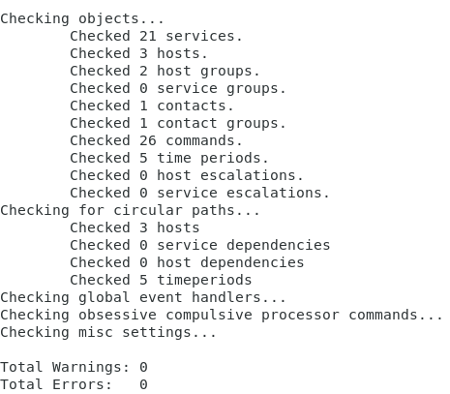
# PnP4Nagios 설정
# nagios –v /etc/nagios/nagios.cfg
// nagios 설정파일의 문법적 오류를 검사합니다.
Notes:
여기서부터 수정하세요!

Slide 59
# PnP4Nagios 설정
# gedit /etc/nagios/objects/commands.cfg
define command {
command_name process-service-perfdata-file
command_line /bin/mv /usr/local/pnp4nagios/var/service-perfdata /usr/local/pnp4nagios/var/spool/service-perfdata.$TIMET$
}
define command {
command_name process-host-perfdata-file
command_line /bin/mv /usr/local/pnp4nagios/var/host-perfdata /usr/local/pnp4nagios/var/spool/host-perfdata.$TIMET$
}
* /usr/~perfdata(공백)/usr/~$TIMET$ 한줄로 입력
Notes:
여기서부터 수정하세요!

Slide 60
# PnP4Nagios 설정
# gedit /etc/nagios/objects/templates.cfg
define host {
name host-pnp
action_url /pnp4nagios/index.php/graph?host=$HOSTNAME$&srv=_HOST_’ class=‘tips’ rel=‘/pnp4nagios/index.php/popup?host=$HOSTNAME$&srv=_HOST_
register 0
}
* action_url ~~rel=~~_HOST_까지 같은 line
define service {
name srv-pnp
action_url /pnp4nagios/index.php/graph?host=$HOSTNAME$&srv=$SERVICEDESC$’ class=‘tips’ rel=‘/pnp4nagios/index.php/popup?host=$HOSTNAME$&srv=$SERVICEDESC$
register 0
}
// 각각 host templates 마지막, service templates 마지막에 작성합니다.
// nagios 서버 화면에서 호스트를 클릭하면 새로운 페이지가 열리면서 호스트와 서비스에 대한 정보를 제공하게 해주는 부분
Notes:
여기서부터 수정하세요!

Slide 61
# PnP4Nagios 설정
[ 68 line ]
define host {
name linux-server ; The name …
use gereric-host, host-pnp // 추가
…
}
define host {
name windows-server ; The name …
use gereric-host, host-pnp // 추가
…
}
[ 163 line ]
define service {
name generic-service ; The ‘name’ of this …
use srv-pnp // 추가
…
}
Notes:
여기서부터 수정하세요!

Slide 62
# PnP4Nagios 재시작
# cd
# cp pnp4nagios-0.6.25/contrib/ssi/status-header.ssi /etc/nagios/servers
# service npcd restart
# systemctl restart nagios httpd
// home 디렉터리로 이동합니다.
// 팝업 스크립트를 nagios 서버 디렉터리에 복사합니다.
// pnp4nagios 를 재시작합니다.
// nagios httpd 를 재시작합니다.
Notes:
여기서부터 수정하세요!

Slide 63
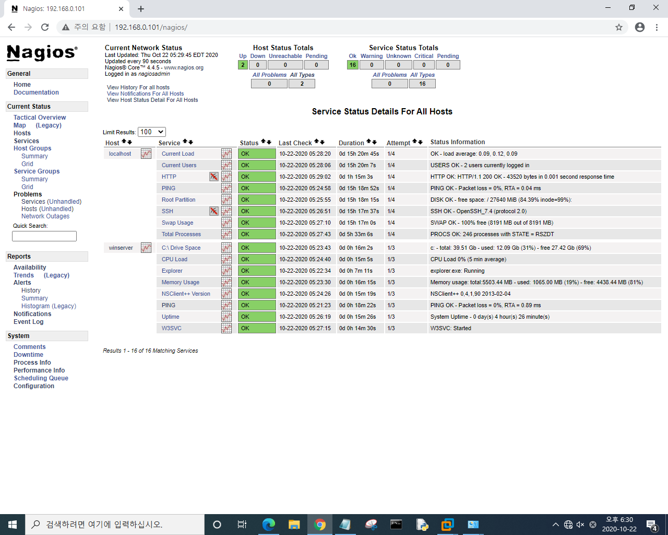
# PnP4Nagios 접속
// nagios 서비스로 접속하면 각 서비스 앞에 그래프처럼 생긴 pnp4nagios 아이콘을 확인할 수 있습니다.
Notes:
여기서부터 수정하세요!

Slide 64
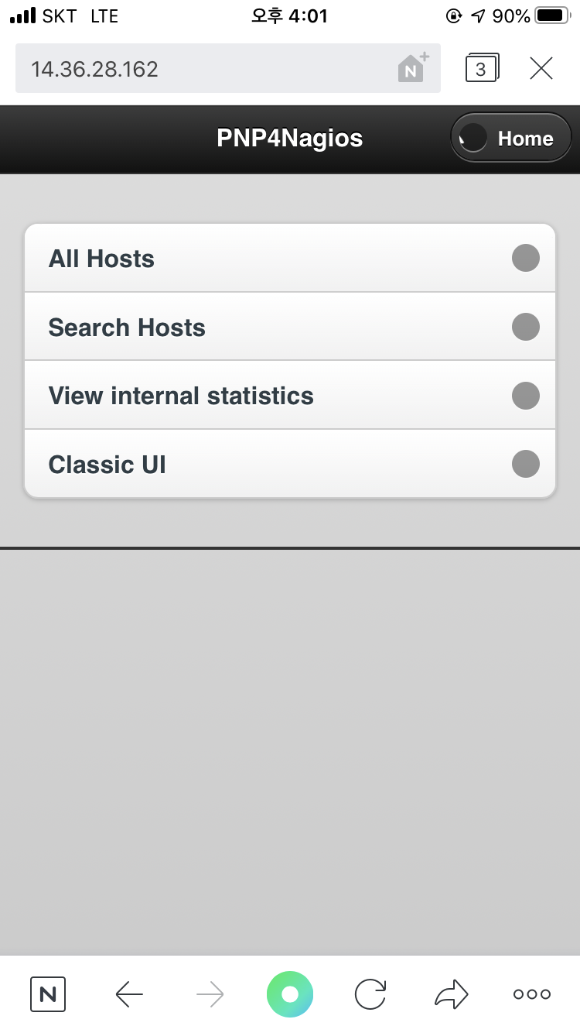
# PnP4Nagios 핸드폰 접속
http://14.36.28.162//pnp4nagios
Notes:
여기서부터 수정하세요!

